Slide 1
Trojúhelník výkonů
Ing. Jaroslav Bernkopf

Slide 2
Rezistor
Proud na rezistoru okamžitě poslouchá napětí.
Když stoupá napětí, okamžitě stoupá i proud.
Když je napětí maximální, proud je maximální.
Když je napětí nulové, proud je také nulový.
Mezi napětím a proudem není žádné zpoždění.

Slide 3
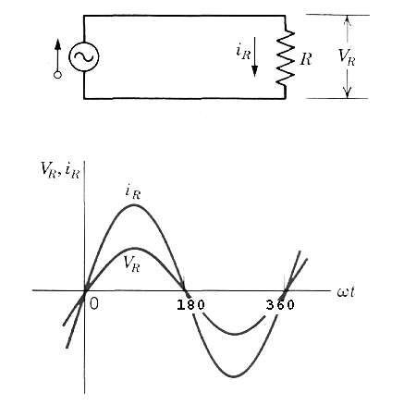
Rezistor
Mezi napětím a proudem není žádné zpoždění.

Slide 4
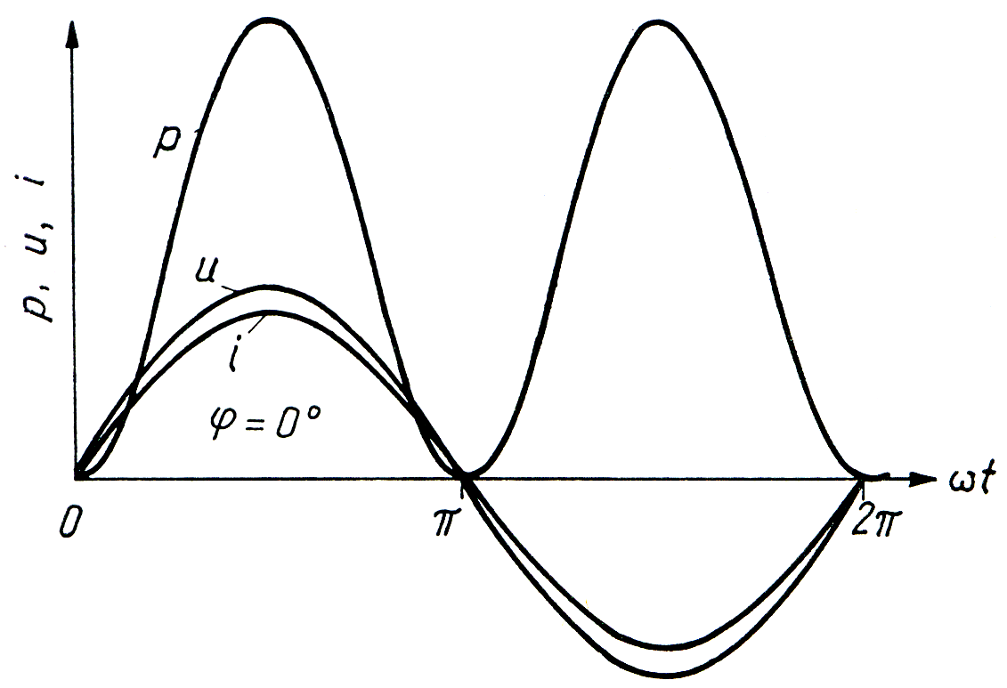
Rezistor
Mezi napětím a proudem není žádné zpoždění.
Výkon je stále kladný:
Kladné napětí krát kladný proud, nebo záporné krát záporný.

Slide 5
Rezistor
Mezi napětím a proudem není žádné zpoždění.
Výkon je dán jednoduchým součinem P = U * I.

Slide 6
Rezistor
Mezi napětím a proudem není žádné zpoždění.
Rezistor se střídavým proudem zahřeje.
Na rezistoru je jen činný výkon.

Slide 7
Rezistor
Výkon má dvojnásobný kmitočet než napětí a proud.
Proto jej nemůžeme kreslit do jednoho fázorového diagramu s napětím a proudem.

Slide 8
Kondenzátor
Aby na kondenzátoru mohlo být nějaké napětí, musí se kondenzátor nejdříve nabít proudem.
Nejdříve do něj teče proud, až pak je na něm napětí.
Nejdříve proud, potom napětí.
Napětí je na kondenzátoru zpožděné za proudem.

Slide 9
Kondenzátor
Napětí je na kondenzátoru zpožděné za proudem.
Nejdříve proud, potom napětí.

Slide 10
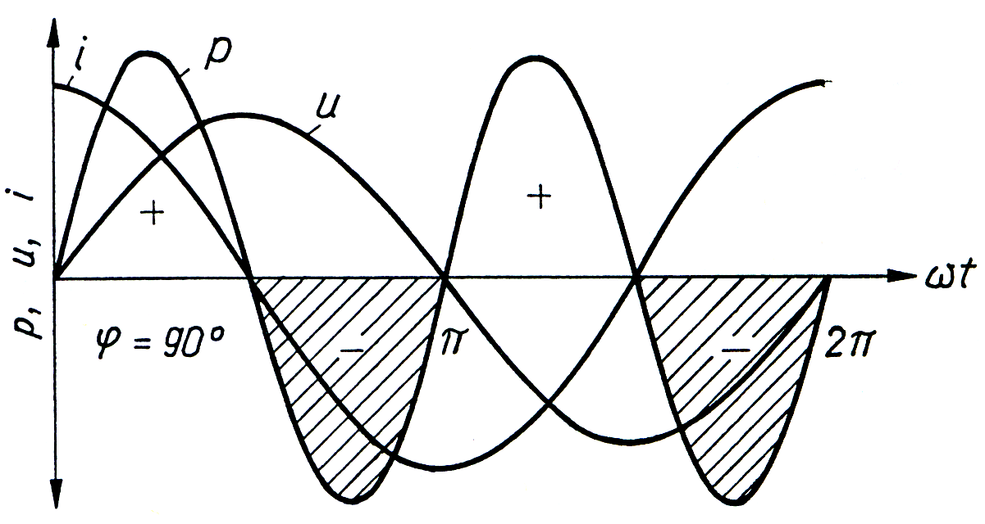
Kondenzátor
Součin napětí a proudu je chvíli kladný,
chvíli záporný.

Slide 11
Kondenzátor
Kladné a záporné výkony se vzájemně vyruší.

Slide 12
Kondenzátor
Činný výkon je na kondenzátoru nulový.
Kondenzátor se střídavým proudem nezahřeje.
Na kondenzátoru je jen jalový výkon.

Slide 13
Cívka
Aby cívkou mohl začít protékat proud, musí se na ni nejdříve připojit nějaké napětí.
Nejdříve je na cívce napětí, až pak do ní teče proud.
Nejdříve napětí, potom proud.
Napětí na cívce předbíhá proud.

Slide 14
Cívka
Proud na cívce je zpožděný za napětím.
Nejdříve napětí, potom proud.

Slide 15
Cívka
Součin napětí a proudu je chvíli kladný,
chvíli záporný.

Slide 16
Cívka
Kladné a záporné výkony se vzájemně vyruší.

Slide 17
Cívka
Činný výkon je na cívce nulový.
Cívka se střídavým proudem nezahřeje.
Na cívce je jen jalový výkon.

Slide 18
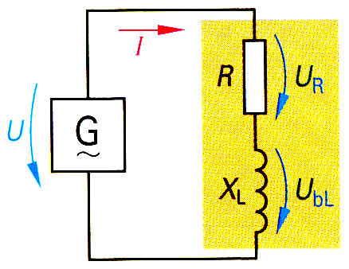
Cívka a rezistor sériově
Na sériovém spojení cívky a rezistoru je
výkon činný i jalový.
Proud I je všude stejný, napětí U_{bL} na cívce předbíhá proud I. Proto jalový výkon Q_{L} na cívce předbíhá činný výkon P na rezistoru.

Slide 19
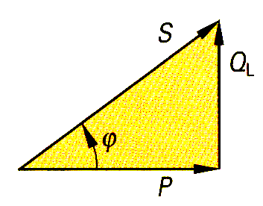
Cívka a rezistor sériově
Jalový výkon Q_{L} předbíhá
činný výkon P.

Slide 20
Cívka a rezistor sériově
Zdánlivý výkon S je vektorovým součtem
jalového výkonu Q_{L}
a činného výkonu P.

Slide 21
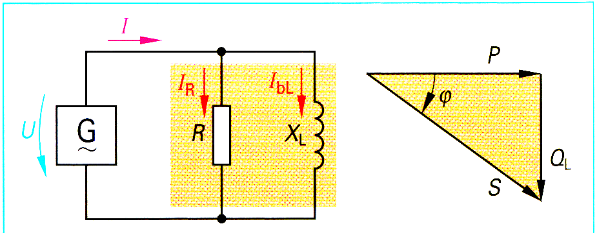
Cívka a rezistor paralelně
Napětí je na obou stejné. Proud cívkou I_{bL} se zpožďuje,
proto jalový výkon Q_{L} je zpožděný za činným výkonem P.

Slide 22
Cívka a rezistor paralelně
Jalový výkon Q_{L} je zpožděný
za činným výkonem P.

Slide 23
Kondenzátor a rezistor
Stejně budeme uvažovat u sériové a paralelní kombinace s kondenzátorem.

Slide 24
M2A 18/3/25

Slide 25
Účiník
Jalový výkon je chvíli kladný, chvíli záporný, celkově nulový.
Neplatíme za něj.
Ale jalový výkon způsobuje jalový proud, který teče skrz dráty.
Aby se dráty nezahřívaly a nevznikaly tím na nich ztráty, musíme použít dráty tlustší.
To stojí peníze.
Proto výrobce i dodavatel elektřiny bojují proti jalovému výkonu ve svých sítích.

Slide 26
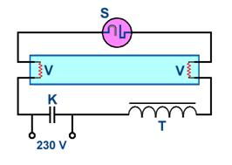
Účiník
Proto nás přinutili přidávat do zářivek kondenzátor, který pro funkci zářivek vůbec není nutný.
Kondenzátor

Slide 27
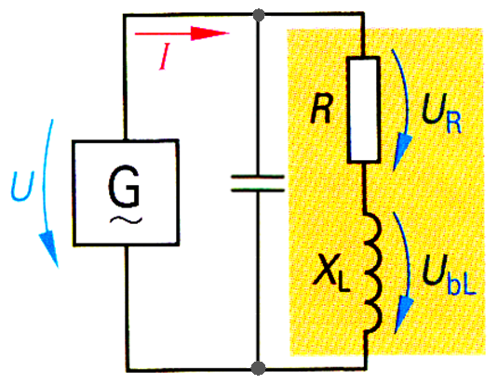
Účiník
Do kondenzátoru teče jalový proud opačné polarity než do cívky. Oba jalové proudy se vyrovnají.
Výsledný jalový proud je nulový.
Stačí slabší dráty.

Slide 28
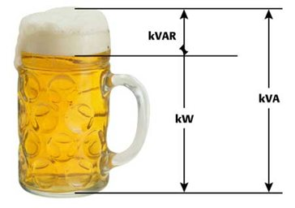
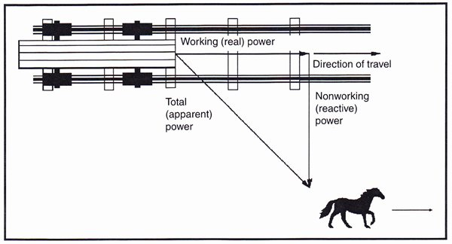
Účiník
jalový výkon Q
zdánlivý výkon S
činný výkon P
činný výkon P
zdánlivý výkon S
jalový výkon Q

Slide 29
Účiník
Účiník vyjadřuje, jak velká část zdánlivého výkonu se přeměňuje na činný výkon.
Když je jalový výkon velký, účiník je malý, skoro nula.
Když je jalový výkon malý, účiník je velký, skoro jedna.

Slide 30
Účiník
Účiník se označuje $λ$.
$$λ=cos⁡φ$$
$$λ=\frac{P}{S}$$

Slide 31
Přehled výkonů
Název | Zkratka | Jednotka | Vzorec
Zdánlivý výkon | S | voltampér - VA | S = U*I
Činný výkon | P | watt - W | P = U*I*cosφ
Jalový výkon | Q | voltampér reaktivní - VAr | Q = U*I*sinφ

Slide 32
Přehled výkonů
Zdánlivý výkon vypočteme z napětí a proudu, změřeného voltmetrem a ampérmetrem.
S = U*I [VA, V, A]

Slide 33
Přehled výkonů
Činný výkon změříme wattmetrem nebo vypočteme pomocí zdánlivého výkonu a účiníku.
P = S*cosφ = U*I*cosφ [W]

Slide 34
Přehled výkonů
Jalový výkon vypočteme pomocí zdánlivého výkonu a fázového úhlu φ
Q = S*sinφ [VAr]
nebo pomocí zdánlivého a činného výkonu:
$Q=\sqrt{S^{2}−P^{2}}$ [VAr]

Slide 35
Metodický list
Žákům dáme čtverečkované papíry.
Na tabuli a současně na papíry kreslíme průběhy napětí a proudu na rezistoru.
Odečítáme hodnoty napětí a proudu v jednotlivých časech, zapisujeme do tabulky.
Vypočteme okamžité výkony, zapíšeme do tabulky.
Přeneseme okamžité výkony jako body do grafu, proložíme sinusovku.
Totéž pro cívku, případně kondenzátor.
Na rezistoru je výkon stále kladný.
Na cívce a kondenzátoru se střídá kladný a záporný výkon.
Vzájemně se kompenzují, celkový výkon je nulový.
Volíme 4 čtverečky na půlperiodu, 4 a 2 čtverečky na amplitudu.
Viz příklad tabule dále.

Slide 36
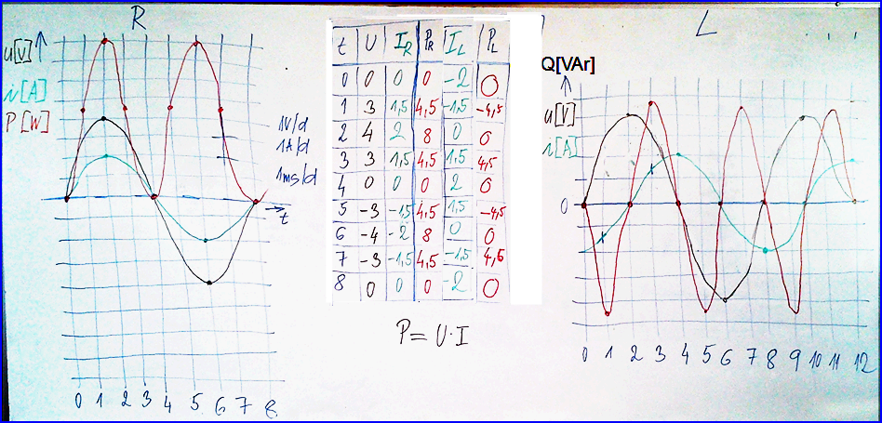
Metodický list
Příklad tabule
Rezistor
Cívka
Q_{L}
Výkony na rezistoru Výkony na cívce

